Slide 1
Приходь до мене додому. меблі
Перейдіть за посиланням та перегляньте відеоурок
https://youtu.be/FuevPXDyAxo

Slide 2
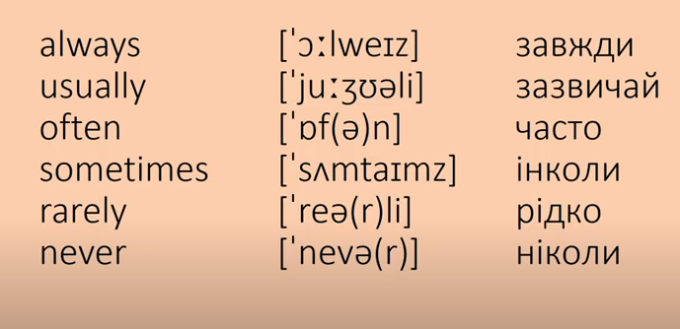
Домашня робота: вивчити слова

